Slide 1
本 章 要 求
第八章 原子结构
1、初步理解量子力学对核外电子的运动状态的描述方法(电子云)和能层、能级、轨道和自旋等概念。
2、掌握四个量子数(主n、角l、磁m、自旋m_{s})的取值和意义；掌握核外电子可能状态数的推算。
3、掌握基态原子核外电子组态/排布/构型的三规律(能量最低原理、泡利不相容原理、洪特规则)。

Slide 2
4、掌握1—4周期元素的名称和符号、基态原子的电子组态、元素所在周期、族、区、价电子、价电子构型。
5、熟悉原子结构与周期的关系；熟悉电离能、电子亲和能和电负性的 周期规律。

Slide 3
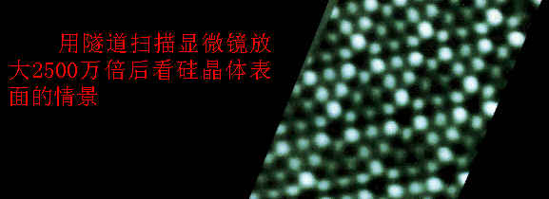
用隧道扫描显微镜观测到的硅晶体表面

Slide 4
§8-1 原子结构的认识
一、原子结构的探索过程
我们来回顾 19 世纪末到 20 世纪初，科学发展史上的一系列重大的事件。
1 、天然放射性的发现
1896年，法国物理学家贝克莱Becquerel发现铀U的天然放射性；1898 年 波兰人 居里夫妇Marie Curie 发现钋Po和镭Ra的放射性，二者蜕变后最后都变成铅。经研究发现，上述射线是由α、β、γ三种射线组成。

Slide 5
镭有很强的放射性，将它放在盛满水的水桶里，水马上就会沸腾，人们也因此发现了核能的强大。
上世纪30年代，科学家已经发现了原子核的裂变反应，推断出通过原子核裂变，可以释放出巨大的能量，制造出强大的原子核武器。放射性元素镭成为重要的战略物资和实验物资，同时它也是非常稀缺的物资，就是这么稀缺的资源，在当时清华大学却有50毫克。50毫克听上去并不多，但这是镭，当年居里夫人为了提取镭，花了3年时间，才从一吨沥青青铀矿渣中提取乐0.1克镭盐。
赵忠尧是反物质理论的开创者，是我国两弹元勋邓稼先、钱三强的老师
导师极力劝说，让他留下来，但赵忠尧报国心切，执意回国，临别时,导师送给他一件特别的礼物，就是那50毫克镭。

Slide 6
Glenn T. Seaborg, (1912-1999), American nuclear chemist best known for his work on isolating and identifying transuranium elements (those heavier than uranium). He shared the 1951 Nobel Prize for Chemistry with Edwin Mattison McMillan for their independent discoveries of transuranium elements——Sg（106）
Seaborg, together with his coworkers, produced and identified the second known transuranium element, plutonium (atomic number 94), on Feb. 23, 1941, in Room 307 of Gilman Hall, which is now a National Historic Landmark. (McMillan had discovered the first transuranium element, neptunium [atomic number 93], the previous year at Berkeley.)
Seaborg and his coworkers discovered nine more new elements (atomic numbers 95–102 and 106) between 1941 and 1955. 这些元素符号都带有美国特色！

Slide 7
She was the first woman to win a Nobel Prize, the first person and only woman to win twice, the only person to win a Nobel Prize in two different sciences, and was part of the Curie family legacy of five Nobel Prizes. She was also the first woman to become a professor at the University of Paris,
She shared the 1903 Nobel Prize in Physics with her husband Pierre Curie and with physicist Henri Becquerel. She won the 1911 Nobel Prize in Chemistry.

Slide 8
Her achievements included the development of the theory of radioactivity (a term that she coined), techniques for isolating radioactive isotopes, and the discovery of two elements, polonium and radium. Under her direction, the world's first studies into the treatment of neoplasms were conducted using radioactive isotopes. She founded the Curie Institutes in Paris and in Warsaw, which remain major centres of medical research today. During World War I, she developed mobile radiography units to provide X-ray services to field hospitals.

Slide 9
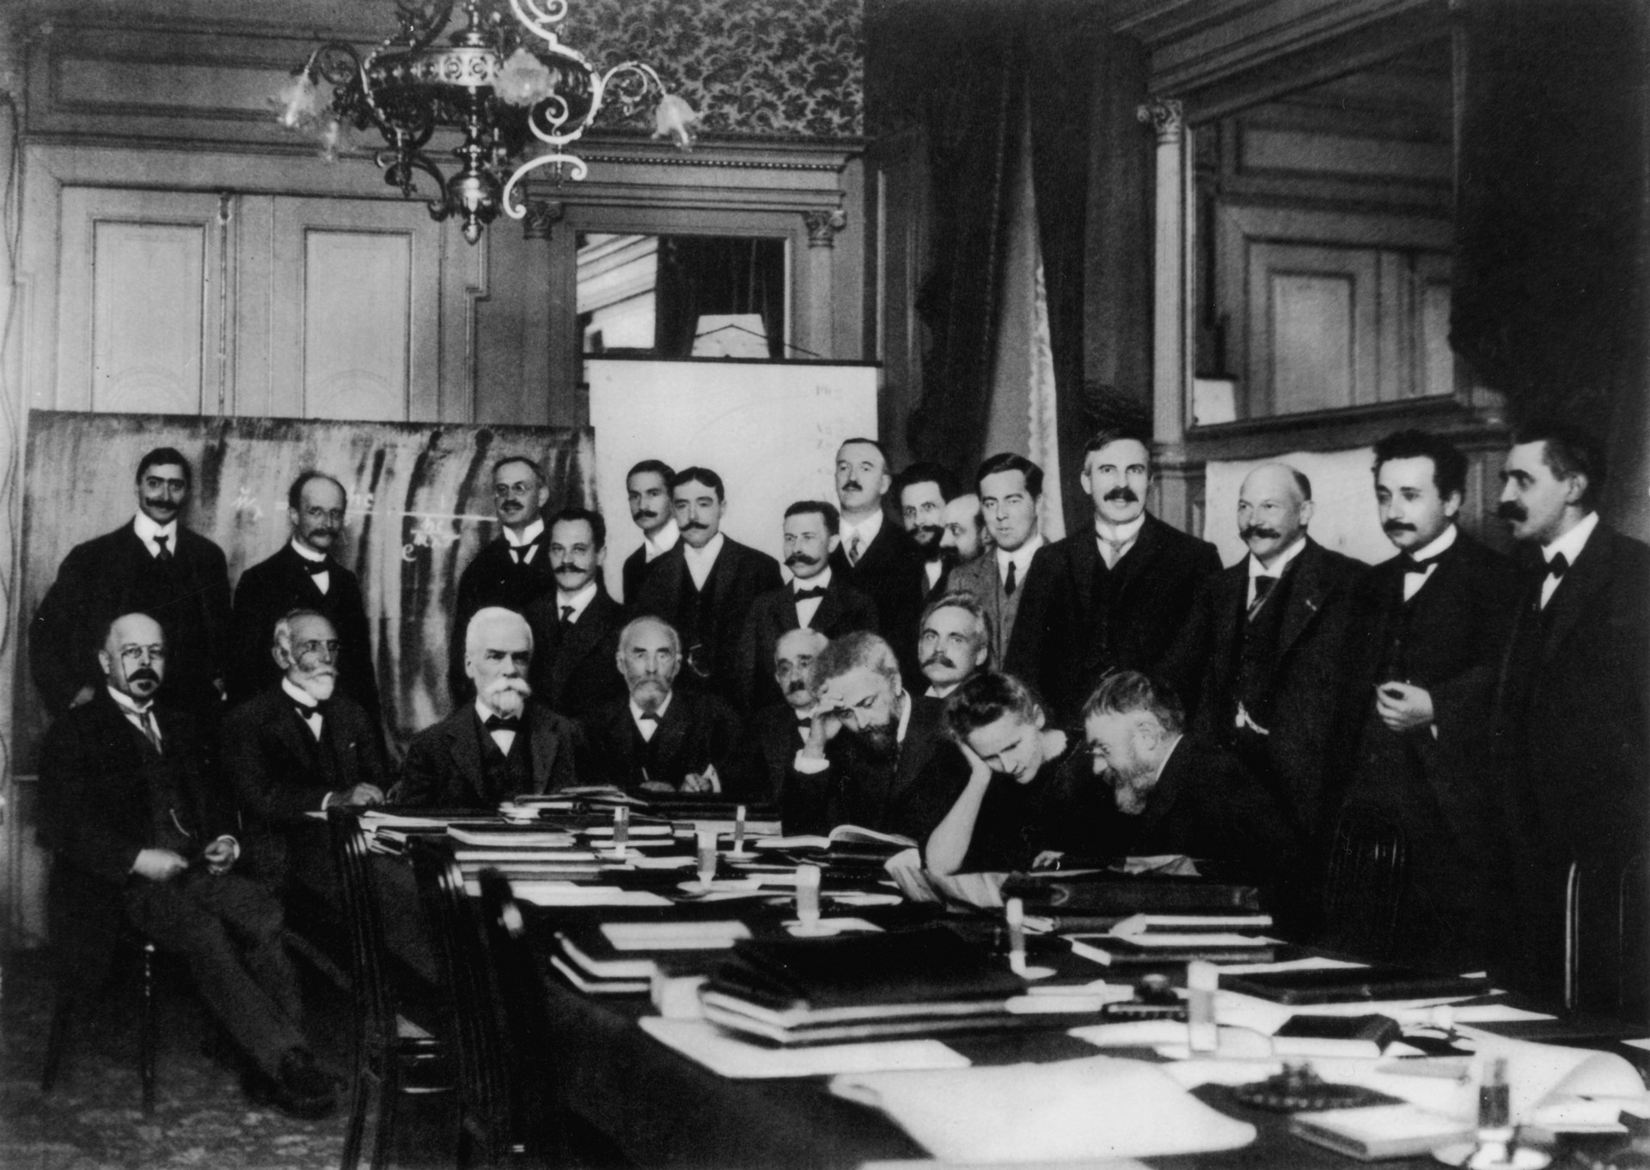

Slide 10
α粒子：带两个正电荷，质量为氢原子的4倍
β粒子：带1个负电荷，（后证明是电子)
Γ射线：波长很短的电磁波
天然放射性物质及其蜕变现象的发现，使人们开始意识到原子并非是组成物质的“最终质点”，它是可分的，而且具有复杂的内部结构。

Slide 11
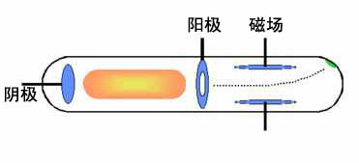
2、电子的发现
阴极射线在磁场中偏转
1897年美国物理学家汤姆森thomson 研究阴极射线的本质时，发现阴极射线是一群带负电的粒子流，将其命名为电子，并测定了电子的荷质比 。

Slide 12
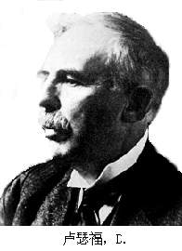
3、原子核的发现
1911年，美国物理学家卢瑟福Rutherford 进行α粒子散射实验，提出原子的有核模型 ：用一束平行的α射线撞击金属箔， 观察α粒子的行踪。发现α粒子穿过金箔后，大多数粒子仍继续向前，没有改变方向；少数α粒子改变它原来的途径而发生偏转，但偏转的角度不大；仅有极少数（约1/万）偏转的角度很大，甚至被反弹回去。

Slide 13
1913年，英国物理学家莫斯莱Moseley，系统地研究了用各种元素分别制成阴极所得到的 X射线的波长，发现不同元素各有其特征的X射线谱线，得出原子序数与其X射线波长的关系，而原子序数在数值上正好等于该原子的核电荷。
4、 质子的发现
1919年，卢瑟福Rutherford 用α粒子轰击氮，发现氮原子可以放出一个带正电荷的粒子，其电量与电子相等。由于任何中性原子都可以失去一个或多个电子而成为带正电荷离子，这就说明每一个原子的原子核中都含有一个或多个正电性单元—质子。

Slide 14
质子的发现，还不能解释除H核以外的其它原子核的问题。例如：He原子核内含有两个质子，而它的质量却是H原子的4倍。这多出来的2倍质量又是哪里来的呢？为此，卢瑟福预言，在原子核中必定还存在着一种电中性的粒子。
5、中子的发现
1923年，卢瑟福的学生、美国物理学家查德威克Chadwick用高速α粒子轰击Be时，发现了这种不带电的粒子。它的质量比质子的质量略大 。In 1935, Chadwick was awarded the Nobel Prize in Physics for this discovery.

Slide 15
Ernest Rutherford (30 August 1871 – 19 October 1937) was a New Zealand physicist who came to be known as the father of nuclear physics. Encyclopædia Britannica considers him to be the greatest experimentalist since Michael Faraday(1791–1867).
In early work, Rutherford discovered the concept of radioactive half-life, proved that radioactivity involved the nuclear transmutation of one chemical element to another, and also differentiated and named alpha and beta radiation.

Slide 16
He was awarded with the Nobel Prize in Chemistry in 1908 for his investigations into the disintegration of the elements, and the chemistry of radioactive substances.
1908年，卢瑟福获得该年度的诺贝尔化学奖，他对自己不是获得物理学奖感到有些意外，他风趣地说：“我竟摇身一变，成为一位化学家了。”“这是我一生中绝妙的一次玩笑！”
He conducted research that led to the first "splitting" of the atom in 1917 in anuclear reaction between nitrogen and alpha particles, in which he also discovered (and named) the proton.
nuclear reaction: ¹⁴N + α → ¹⁷O + proton

Slide 17
After his death in 1937, he was honoured by being interred with the greatest scientists of the United Kingdom, near Sir Isaac Newton's tomb inWestminster Abbey. The chemical element rutherfordium (element 104 Rf) was named after him in 1997.
Rutherford had a small hernia, which he had neglected to have fixed, and it became strangulated, causing him to be violently ill. Despite an emergency operation in London, he died four days afterwards of what physicians termed "intestinal paralysis". He was raised to the peerage as Baron Rutherford of Nelson, a title that became extinct upon his unexpected death in 1937.

Slide 18
卢瑟福的实验室被后人称为“诺贝尔奖得主的幼儿园”。在他的助手和学生中，先后荣获诺贝尔奖的竟多达12人!
The Coupland Building at Manchester University, at which Rutherford conducted many of his experiments. There has been a statistically high incidence of pancreatic cancer, brain cancer, and motor neuron disease occurring in and around Rutherford's former laboratories and, since 1984, a total of six workers have been stricken with these ailments.

Slide 19
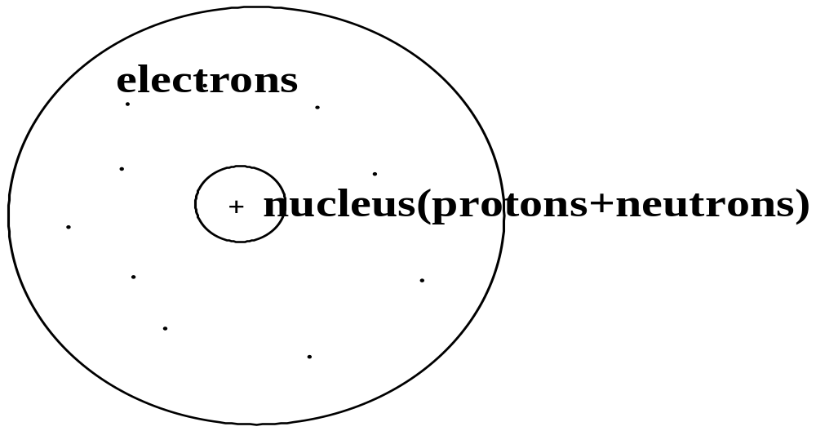
由于上述一系列的重大发现和研究，人们基本弄清了原子的主要组成——原子是由电子、质子和中子三种基本粒子所组成。其中质子和中子靠核力组成原子核，核靠静电引力而将电子束缚在核外的一定空间运动。

Slide 20
19世纪末——卢瑟福(E.Rutherford)的行星式原子模型： (1) 原子是由电子和带正电荷的原子核组成。原子核很小，约占原子体积的十万分之一。电子在原子核外很大的空间里，像行星绕着太阳那样沿着一定的轨道绕核运动； (2)电子的质量很小，原子的大部分质量集中在核上；(3)原子核的正电荷数等于核外电子数，因此整个原子电中性。
Rutherford model of the atom

Slide 21
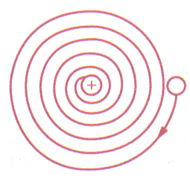
根据当时的物理学概念, 带电微粒在力场中运动时总要产生电磁辐射并逐渐失去能量, 运动着的电子轨道会越来越小, 最终将与原子核相撞并导致原子毁灭. 由于原子毁灭的事实从未发生, 将经典物理学概念推到前所未有的尴尬境地.
An unsatisfactory atomic model

Slide 22
6、近代原子结构理论
(1)玻尔理论
1913年，玻尔综合了普朗克的量子理论，爱因斯坦的光子理论和卢瑟福的原子模型，提出了新的原子模型：在原子核的周围，电子被匀称地分布在一些同心环上，他引入量子化条件，成功地解释了氢原子光谱。
(2) 微观粒子的波粒二象性
通过对光、电子的衍射实验， 证明：德布罗意预言的准确性， 发现电子等微观粒子的运动特征除了“量子化”，还具有“波粒二象性”。从而得出微观粒子的运动特征：“量子化”和“波粒二象性”.

Slide 23

3. 测不准原理
为了描述微观粒子的运动状态，海森堡提出“测不准原理”—— h = Δx· ΔP
4. 薛定谔方程
1926年，薛定谔提出了波动力学(量子力学)概念，在此基础上建立了现代原子结构模型。

Slide 24
§8-2 氢原子光谱和波尔理论
一、 氢原子光谱
发光可分为热致发光(如fireworks)和电致发光(如various lamplights)
谱(spectrum) —— 复合光线经三棱镜折射后按照 波长长短依次排列的彩色图像。
连续光谱（带状光谱）——如日光光谱，沸腾钢水、炽热灯丝光光谱：光线通过棱镜分光，可得到红、橙、黄、绿、青、蓝、紫连续变化、没有明显界线的谱带—continuous or band spectrum。

Slide 25

例子：连续光谱（自然界）

Slide 26

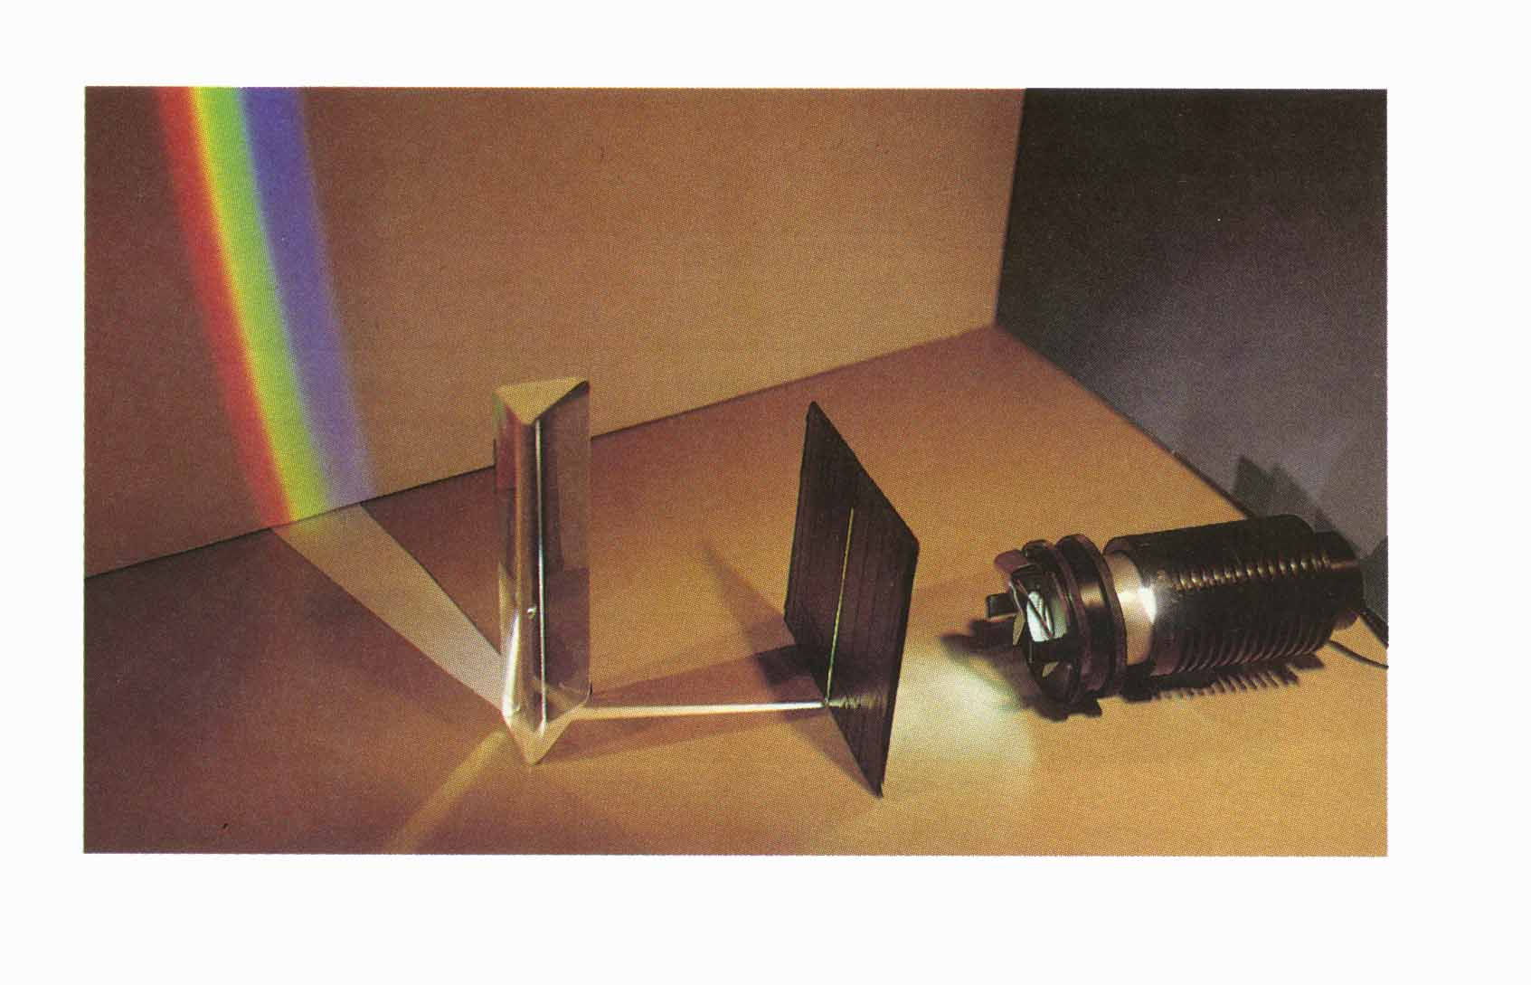
连续光谱(实验室）

Slide 27

不连续光谱—discontinuous or discrete spectrum
线状光谱、不连续光谱、原子光谱或原子的特征光谱——以受激发的原子或离子作光源，发出的光通过分光镜后得到不连续的明暗相间线条组成的光谱。
当极少量的高纯氢气在高真空玻璃管中，加入高电压使之放电发出光再经过分光作用，在可见光区得到四条颜色不同的H原子的谱线（如下图图）。
H_{α} H_{β} H_{γ} H_{δ}
aa
nm 410.2 434.1 486.1 656.3

Slide 28
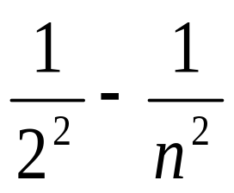
1885年，瑞士一位中学物理教师J.J.Balmar(巴尔麦)指出，上述谱线的频率符合下列公式(改变了形式)：
γ = c/λ= 3.289╳10¹⁵( )s⁻¹
由此公式可算出氢原子光谱在可见光的四条谱线：
  当n＝3时，是H_{α}的频率
  当n＝4时，是H_{β}的频率
  当n＝5时，是H_{γ}的频率
  当n＝6时，是H_{δ}的频率

Slide 29
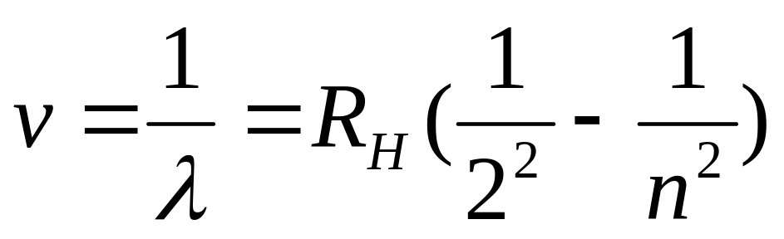
里德堡Rydberg把上述公式改为：
ν : 波数(波长的倒数ν = 1/λ , cm⁻¹).
n : 大于2的正整数.
R_{H} ： Rydberg常数,
R_{H} =3.289╳10¹⁵ / c = 1.09677×10⁷ m⁻¹

Slide 30
实际上，氢原子的所有谱线频率符合里德堡公式
γ = 3.289×10¹⁵ {1/n₁²－1/n₂²}
n₁ < n₂, 其中n₁ = 1 紫外光谱Lyman 系；
n₁ = 2 可见光谱区（Balmer系）；
n₁ = 3、4、5 红外光谱区

Slide 31
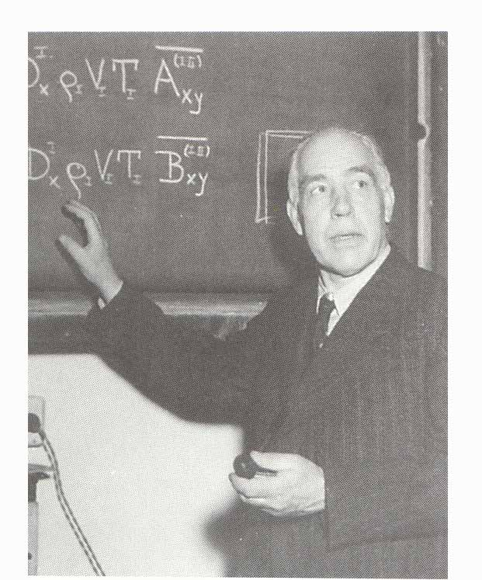
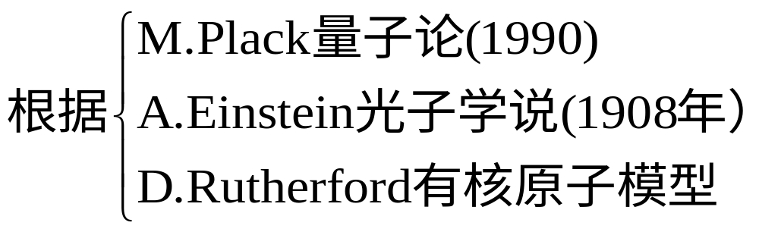
二、玻尔(Bohr)理论——解释氢原子光谱
1913年，丹麦物理学家N.Bohr(卢瑟福Rutherford的学生 )提出。

Slide 32
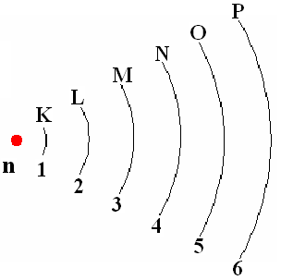
构成Bohr的理论的要点 :
1)行星模型：原子核外的电子在一定的线性轨道上绕核运行。电子在这些轨道上运动时并不吸收和辐射能量(称为定态)。
n越小, 离核越近, 轨道能量越低, 势能值越负
n | E_{n}/J
1 | -2.179×10⁻¹⁸
2 | -5.45×10⁻¹⁹
3 | -2.42×10⁻¹⁹
4 | -1.36×10⁻¹⁹
5 | -8.72×10⁻²⁰
6 | -6.05×10⁻²⁰

Slide 33
这是一种类比的科学思维方法——就像行星绕太阳运行一样。
2)定态假设：在正常情况下，原子中的电子尽可能处在离核最近的轨道上。这是能量最低的定态——基态(ground state)。
当原子受到辐射，加热或通电时获得能量后电子可能跃迁到离核较远的轨道上去。这是能量较高的定态——激发态(excited state)。
吸收能量(跃迁)
激发态(电子处于能量较高的状态)
基态
放出能量

Slide 34
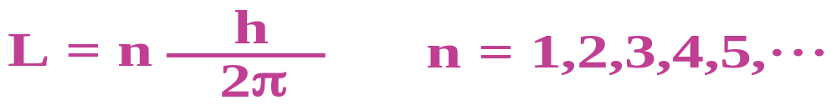
3) 量子化条件：氢原子核外电子的轨道是不连续的，而是分立的。或者说，这些轨道上的能量是不连续的。
在轨道上运行的电子必须具有一定的角动量L ( L = mvr )，只能按下式取值：
这是一次革命性假设，是违背传统的经典力学的假设。

Slide 35
4) 跃迁规则：激发态的电子不稳定，可以跃迁到离核较近的轨道上，同时以光的形式放出能量，光的能量为跃迁前后两个能级的能量之差，即
△E = E₂ － E₁= hγ (γ---光的频率)
  h（Planck常数）= 6.626×10⁻³⁴ J·s；E₁—离核较近的轨道的能量，E₂—离核较远的轨道的能量。
△E = E₂-E₁ = h γ
= 3.289×10¹⁵ ×6.626×10⁻³⁴{1/n₁²－1/n₂²}
= 2.179×10⁻¹⁸ {1/n₁² － 1/n₂²}
= B {1/n₁² － 1/n₂²} J

Slide 36
令n₂=∞，n₁=1、2、3、… △E = -E₁，就可以算出氢原子各能级的能量：
n | E_{n}/J
1 | －2.179×10⁻¹⁸ or －13.6
2 | -5.45×10⁻¹⁹
3 | -2.42×10⁻¹⁹
4 | -1.36×10⁻¹⁹
5 | -8.72×10⁻²⁰
6 | -6.05×10⁻²⁰
B = 2.179×10 ⁻¹⁸× 6.02 × 10 ²³ kJ·mol⁻¹
= 1312 kJ·mol⁻¹
= 13.6 eV·electron⁻¹ (1eV = 1.6×10 ⁻¹⁹J)

Slide 37
０
-0.445
-0.605
-0.872
-1.36
-2.42
-5.45
-2.179
∞7
6
5
4
3
2
1
656.5nm
397.2nm
410.2nm
434.1nm
486.1nm
n
E/10⁻¹⁹J
H H H H H
α β γ δ ε
97.25nm
121.6nm
94.98nm
120.6nm
93.78nm
91.16nm
Lyman系

Slide 38
玻尔(Bohr)
理 论
成功地解释经典物理无法解释的
1. 原子稳定存在的问题
2. H原子光谱的不连续性
3. 里德堡经验公式
由于波尔理论未能完全冲破经典物理的束缚，电子在原子核外的运动采取了宏观物体的固定轨道，没有考虑电子本身具有微观粒子所特有的规律性-----波粒二象性。因此，波尔理论无法解释多电子原子的光谱和氢光谱的精细结构等问题。

Slide 39
既然对微观粒子的运动状态测不准, 有无方法描述其
运动状态呢?
答案是肯定的. 某电子的位置虽然测不准, 但可以知
道它在某空间附近出现的机会的多少—概率的大小可以确
定。因而可以用统计的方法和观点, 考察其运动行为。

Slide 40
经典力学不适合描述微观粒子的运动状态 ，微观粒子运动状态只能用建立在量子化和统计性基础上的量子力学来描述——薛定谔方程。
核外电子运动状态用“波函数ψ” 来描述——电子云模型。

Slide 41
§8-3 氢原子的量子力学描述
一、电子云
量子力学理论证明：
概率密度 = |ψ|²
波函数的平方|ψ|²代表在核外空间某处找到电子的概率。
电子云图是概率密度|ψ|² 的形象化说明。
黑点密集的地方， |ψ|² 值越大，概率密度越大；反之概率密度越小。

Slide 42
处于不同定态电子的电子云图像具有以下特征：
1)电子云在核外空间的扩展程度——扩展程度越大的电子所处的能量越高，反之则越低。可用能层(energy shell)来表示其能量的高低(高中称为电子层)。
光谱学符号 K L M N O P Q…
能层 一 二 三 四 五 六 七…

Slide 43
2)电子云的形状——用能级 (energy level)来表示在一定能层上又具有一定电子云形状的电子。
能层 能级 电子云形状和种数
K 1s 1种(s为球形对称)
L 2s、2p 2种(p为双纺锤形/哑铃形)
M 3s、3p 、3d 3种(d为多纺锤形/花瓣形)
N 4s、4p 、4d 、4f f的形状复杂
电子云的形状(实际上是电子云的角度分布图)

Slide 44
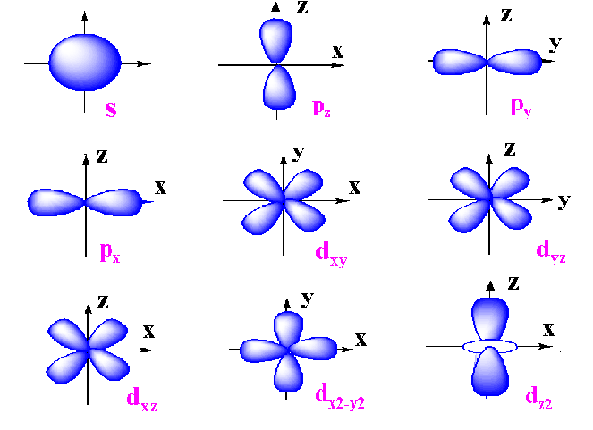

Slide 45
3)电子云的空间取向——用轨道 (orbital)来描述在一定能层和能级上又有一定空间取向的电子云。
轨道 (orbital)可以理解为电子在核外空间概率密度较大的区域，与火车轨道意义不同。
s电子的电子云是球形对称，所以1s、2s、3s轨道、……，都只有一种空间取向。
p电子的电子云是双纺锤形，在空间有三种取向，并且相互垂直，分别称为p_{x}、p_{y}、p_{z}轨道。

Slide 46
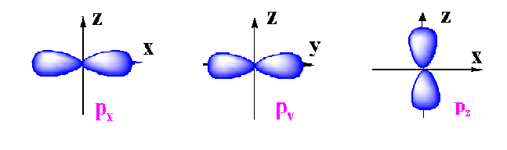
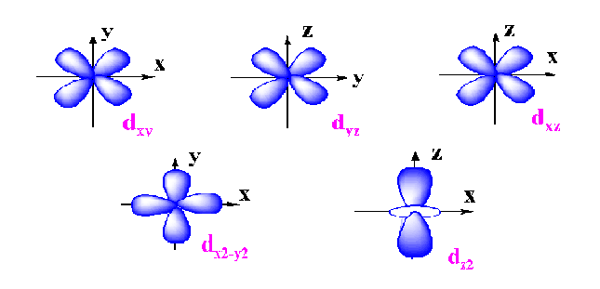
d电子的电子云是多纺锤形，在空间有五种取向，分别称为d_{xy}、d_{yz}、d_{xz}、d_{x2-y2}、d_{z2}轨道。

Slide 47
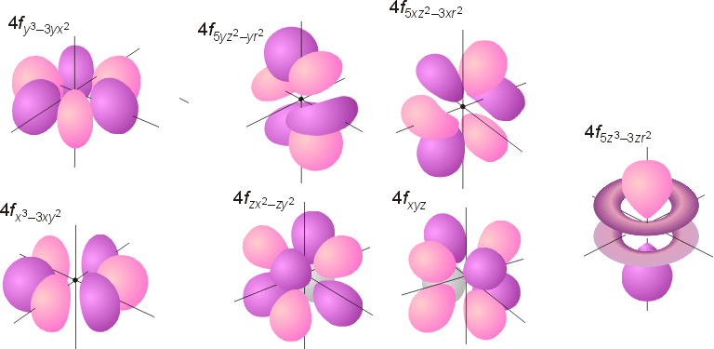
f电子的电子云形状复杂，在空间有七种取向。

Slide 48
二、电子的自旋
核外电子除绕原子核高速运动外，还像地球一样绕自己的轴自旋——有顺时针和逆时针2种相反方向。
三、核外电子的可能的运动状态
为了区别起见，把具有一定空间取向（即轨道）的电子称为具有一定空间运动状态的电子；而把既具有一定空间运动状态又有自旋状态的电子称为具有一定运动状态的电子。

Slide 49


能层 能级 轨道 可能的空间运动状态数 可能的运动状态数
K 1s 1s 1 2
L 2s 2s 1 2
2p 2p_{x}, 2p_{y}, 2p_{z} 3 6
M 3s 3s 1 2
3p 3p_{x}, 3p_{y}, 3p_{z} 3 6
3d 3d_{xy}, 3d_{yz}, 3d_{xz}, 5 10
3d_{x2-y2}, 3d_{z2}
N 4s 1个轨道 1 2
4p 3个轨道 3 6
4d 5个轨道 5 10
4f 7个轨道 7 14
第n能层 有n²个轨道 n² 2n²

Slide 50
四、四个量子数 (quantum number)
我们知道，电子云是概率密度|ψ|² 的形象化说明。
在量子力学中，三个量子数选用一定值时，就可以求得一种相应的波函数Ψ。由此可见，由三个确定的量子数组成一套参数即可描绘出一种波函数的特征，即可以描绘出核外电子的空间运动状态，加上电子自旋的量子数，四个量子数可以确定电子的一个运动状态。
四个量子数分别对应于前面讲过的核外电子的4个基本特征——能层、能级、轨道、自旋。 接下来要熟悉四个量子数的取值：

Slide 51
1、主量子数n (principal quantum)
取值： n = 1、2、3、4、…——为正整数(自然数)
意义: 决定电子能量大小的主要因素；表示核外电子离核的远近。
2、角量子数l (angular quantum)
取值: l的取值受制于主量子数n
l = 0，1，2，3，……. (n-1), 共n个值

Slide 52
也就是说，n=1， l只能取一个值0；
n=2， l只能取二个值0，1；
n=3， l只能取三个值0、1、2； ……。
意义：（1）确定能级形状；（2）和主量子数n共同决定多电子原子 中电子的能量大小。
l 取值 能级（符号）
0 s
1 p
2 d
3 f
4 g
… …

Slide 53
3、磁量子数m (magnetic quantum)
取值：m的取值受制于角量子数l
m = 0, ±1, ±2,±3 ··· ±l 共有（2l+1)个值
例如：l = 2时, m 只能取 0,
±1,
±2
共5(2×2+1=5)个值。
意义：决定能级在空间的伸展方向。
一个取值表示一个空间伸展方向。
如：l=1， m=0,±1时，表示p能级在空间有3个伸展方向， 即P_{x}、P_{y}、P_{z}轨道 (如图)。

Slide 54
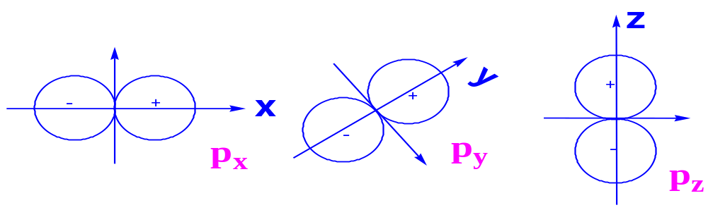
注：符号表示轨道的对称性，在讨论化学键和分子轨道的形成时有重要作用。
小结：
三个量子数（n、l、m）、原子轨道数目、原子轨道名称or符号——原子轨道即波函数Ψ (n,l,m)

Slide 55
n l m 轨道数目(n²) 轨道名称或符号
0 0 1 1s
0 0 1 2s
1 0, ±1 3 2p_{x}, 2p_{y}, 2p_{z}
0 0 1 3s
1 0, ±1 3 3p_{x}, 3p_{y}, 3p_{z}
2 0, ±1, ±2 5 3d_{xy}, 3d_{yz}, 3d_{xz}
3d_{x2-y2}, 3d_{z2}
0 0 1 ……
1 0, ±1 3
2 0, ±1, ±2 5
3 0, ±1, ±2, ±3 7

Slide 56
4、自旋量子数m_{s} (spin quantum)
取值： 只有两个取值，m_{s} = +1/2 或 -1/2，
意义：表示电子自旋方向
结论：
波函数Ψ (n,l,m)或原子轨道 表明了:
(1) 轨道的大小(能层的数目, 电子距离核的远近), 轨道能量高低;
(2) 轨道的形状;
(3) 轨道在空间分布的方向

Slide 57
n、l、m 一定，轨道也确定。利用三个量子数 n、l、 m 可以描述一个电子的空间运动状态，即可将一个原子轨道（用原子轨道符号表示）描述出来。
例如: n =2， l =0， m =0， 2s
n =3， l =1， m =0， 3p_{z}
n =3， l =2， m =0， 3d_{z}2
思考题：当n为3时， l 、m 分别可以取何值？轨道的名称分别怎样?

Slide 58
波函数的求解（简单介绍）
要正确地了解波函数，应对薛定谔方程进行求解。然而对薛定谔方程求解，涉及到较复杂的数学，是件很麻烦的事情。如果我们采取坐标变换的方法，将三维直角坐标(x，y，z)变换成球坐标(r，θ, φ) ，求解就会简单的多。

Slide 59
将直角坐标三变量 x，y，z 变换成球坐标三变量 r，θ，φ
z
r op 的长度( 0 - ∝ )； θ op 与 z 轴的夹角 ( 0 - π ) ； φ op 在 xoy 平面内的投影 ，op′与 x 轴的夹角 ( 0 - 2π )
P
r
θ
o
y
φ
P′
x
x = r sinθ cosφ
y = r sinθ sinφ
z = r cosθ
r² = x² + y² + z²

Slide 60
波函数的求解
将关系式代入薛定谔方程式，再经数学处理，可得出如下形式的波函数：
Ψ (n,l,m)(x,y,z) → Ψ(r,θ,φ)
Ψ(n,l,m) (r,θ,φ) = R (n,l) (r) · Y(l, m) (θ,φ)
完全波函数 径向波函数 角度波函数
用波函数描述电子在原子中的运动状态比较抽象，若用图像表示则形象直观，但波函数是一个三维空间的三变量函数，很难用适当的、简单的图形表示清楚。在无机化学中，常采用分析的方法，从两个侧面来讨论。
1. 波函数的角度部分图示

Slide 61
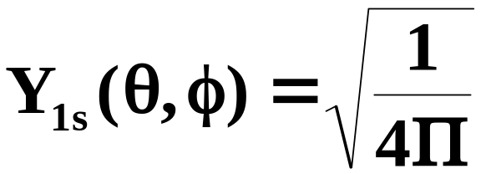
波函数的角度部分Y(θ,φ)随角度变化的图形：解薛定谔方程可以得到具体的波函数的角度部分关系式。由于角度部分与r无关，因此与主量子数无关，因此写成 —— Y (l, m) (θ, φ)
分别讨论如下：
1、S轨道的角度分布图：
  此式中没有θ，说明角度分布与θ,φ无关。所以，它的图系应是一个以原点（原子核）为球 1s 的球面。
  事实上，所有的s 轨道的角度分布图都是以原点为球心的球面，所不同的是半径不同，随着n的增大，球面的半径增大。

Slide 62
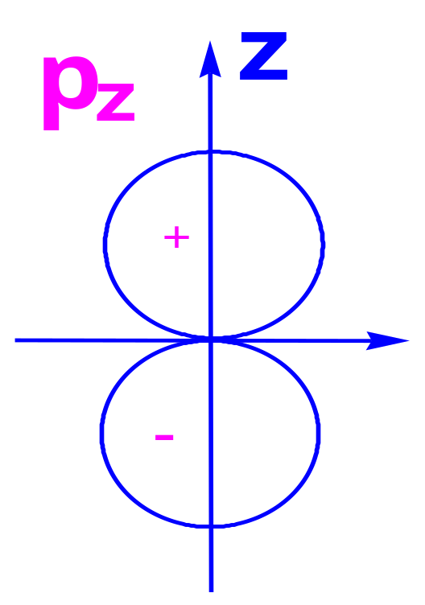
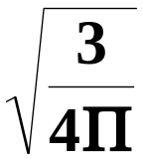

2、P轨道的角度分布图：
由schodinger方程得出:
  Y_{2pz}(θ，φ)= cosθ
  θ= 0℃, cosθ=1
  θ= 30℃, cosθ=
  θ= 60℃, cosθ= 1/2
  θ= 90℃, cosθ=0
作图得到的图形
图形是两个相切的球面，其最大值在Z轴，故表示为P_{2pz} 。对于P_{2px}、P_{2py}的角度分布图，均为相切双球面，其最大值分别在X轴和Y轴。其实P轨道的角度分布图都是相切的双球面。

Slide 63
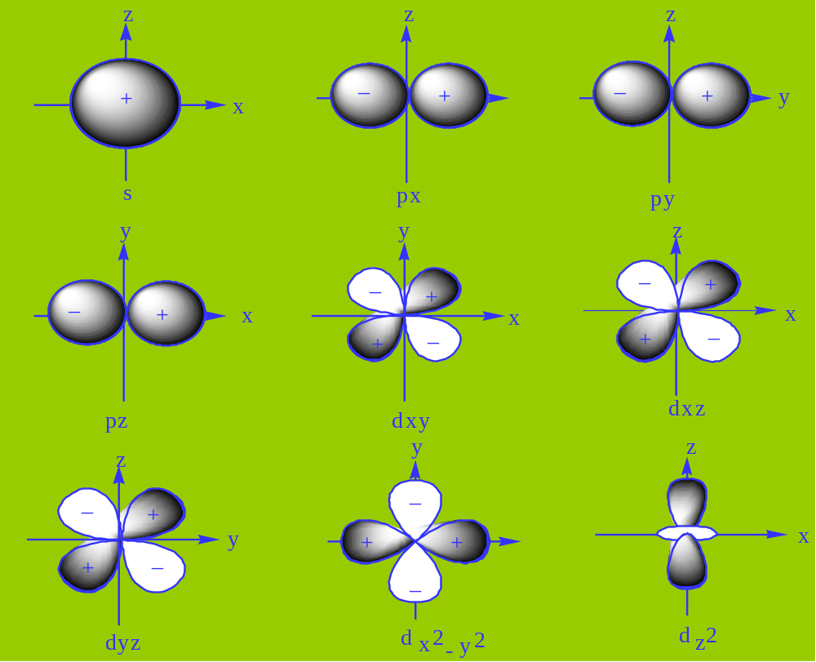

轨道角度分布图汇总

Slide 64
§8-4 基态原子的电子组态或电子排布
一、 构造原理
通过大量的实验和理论研究表明，氢原子的电子运动状态的概念（能层、能级、轨道、自旋）可以应用到多电子原子上来描述其电子的运动状态，但对于基态原子，要遵循下列原理（即激发态的原子不遵守下列原理）：
1、能量最低原理
基态原子核外电子在原子轨道上的分布，要尽可能使整个原子的能量最低（即电子并不总是优先占据能量最低的原子轨道）。

Slide 65
2、Pauli不相容原理
同一原子中不可能同时存在四个量子数完全相同的两个电子（或者说每个原子轨道至多容纳两个自旋方式相反的电子）。
例如: C原子的核外电子组态为：
1s²2s²2p²
而不是：
①1s²2s¹2p³ 或②1s²2s³2p¹
①式1s²2s¹2p³违背了1原理；
②式1s²2s³2p¹违背了2原理：2s轨道上有两个电子的四个量子数相同
n=2, l=0, m=0, m_{s}= 1/2 (电子1)
n=2, l=0, m=0, m_{s}= –1/2 (电子2)
n=2, l=0, m=0, m_{s}= –1/2 (电子3)

Slide 66
这样，就必须熟悉每个电子所对应的四个量子数
思考题：分别写出下列原子最外层单电子的四个量子数：
①1s²2s²2p¹
② 1s²2s²2p⁶3s¹
③1s²2s²2p⁶3s²3p⁶3d¹
注意区别：成对电子、单电子
① n=2, l=1, m=1/-1/0, m_{s}= 1/2 or –1/2
② n=3, l=0, m=0, m_{s}= 1/2 or –1/2
③ n=3, l=2, m=-2/-1/0/1/2, m_{s}= 1/2 or –1/2

Slide 67


3、hund规则——Jeremy Hunt英国外交大臣，中国女婿+Jeremy Lin
在n 、 l相同的能级上分布的电子，将尽可能分占m值不同的轨道，且自旋平行（简并轨道中的电子将尽可能以相同的自旋方向分占不同轨道）。
其中3个p轨道、5个d轨道、7个f轨道分别都是简并轨道——能量相同（不受干扰的情况下）
例如: N原子中的2p³电子，应该是 2p_{x}¹2p_{y}¹2p_{z}¹
Cr原子中的3d⁵电子，应该是

Slide 68
随着原子序数的递增，
大多数元素的电中性、基态原子
（适用范围，也就是说，离子和处于激发态的原子不适用）
的电子组态/核外电子排布(electron configuration)按下列顺
序填入核外电子运动轨道，这规律称为构造原理 (aufbau
principle)[特别要记熟1s到4p！]。
构造原理是理论和实验的综合结果！但一定要注意其适用范围！

Slide 69
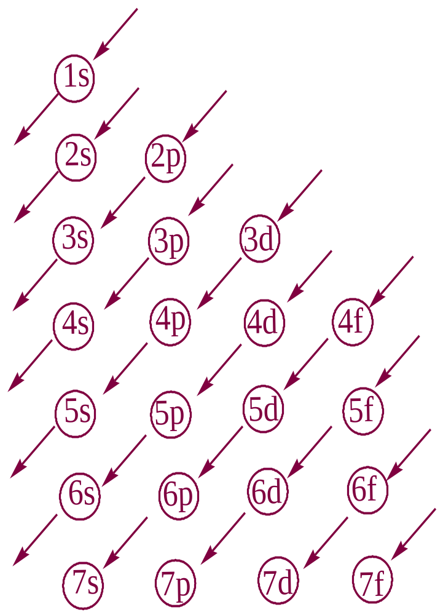
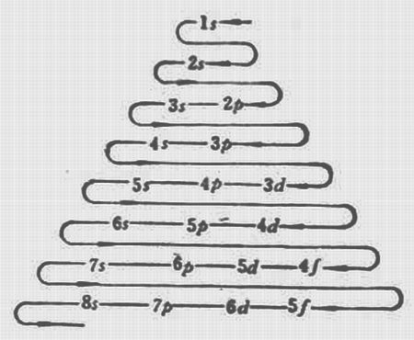
or

Slide 70
从构造原理可知，电子填充4s后，后填充次外层3d的规律称为“能级交错”。相类似，后面还出现了5s→4p；6s →4f →5d，…… 能级交错现象。
要注意的是，并不是先填充的能级的能量就一定比后填充的低！
产生这现象的原因主要是为了使整个原子的能量最低，可以用屏蔽效应、钻穿效应来解释。

Slide 71
多电子原子中，内层电子对外层电子的排斥，相当于核电荷对外层电子引力的减弱，这种现象叫做内层电子对外层电子的屏蔽作用。其它电子对选定电子的屏蔽作用的效果叫屏蔽效应。
由于角量子数 l不同，概率的径向分布不同，电子钻到核附近的概率不同，因而能量不同的现象，称为电子的钻穿效应。

Slide 72
把能量相近的能级归并为同一周期(参考P₈₀Pauling[Chris Paul-cp3]近似能级图——可用来推测元素的原子序数)：
周期 同周期元素的数目
第一周期 1s 2
第二周期 2s 2p 8
第三周期 3s 3p 8
第四周期 4s 3d 4p 18
第五周期 5s 4d 5p 18
第六周期 6s 4f 5d 6p 32
第七周期 7s 5f 6d …… ?

Slide 73
4、由光谱实验得到另外一条经验规则：
简并轨道全满，半满或全空的状态下比较稳定
全充满 p ⁶ d¹⁰ f ¹⁴
半充满 p ³ d ⁵ f ⁷
全 空 p ⁰ d ⁰ f ⁰
以上几种情况对称性高，体系稳定，能量较低。电子填充时将尽可能成为这种状态。

Slide 74
例如：第四周期₂₀Ca： 1s²2s²2p⁶3s²3p⁶4s²3d⁰
从Sc到Zn，d电子逐渐增加，依次填充，但Cr和Cu较特殊。
思考: ₂₄Cr 和₂₉Cu 的电子结构如何填充？
₂₄Cr： 1s²2s²2p⁶3s²3p⁶3d⁵4s¹ 而不是 3d⁴4s²
₂₉Cu： 1s²2s²2p⁶3s²3p⁶3d¹⁰4s¹ 而不是 3d⁹4s²
分别是半充满、全充满，体系稳定，能量较低
相类似的还有分别与Cr、Cu同族的₄₂Mo、₄₇Ag、₇₉Au

Slide 75
二、 基态原子的核外电子排布式/构型/组态
注意：各自的名称和书写方式
如₂₅Mn：
①原子的核外电子排布、电子层结构、电子构型/组态：
1s²2s²2p⁶3s²3p⁶3d⁵4s² or ₂₅Mn: [Ar]3d⁵4s² ---注
②价电子构型、外围电子构型——参考周期表：
  3d ⁵4s ²
注：为了书写方便，更好地突出差别，通常把内层已达稀有气体原子的电子组态写成“原子实”，用稀有气体符号加方括号[ ]来表示。又如：
₈₂Pb：[Xe] 4f¹⁴5d¹⁰6s²6p²

Slide 76
又如₇₄W:
①原子的核外电子排布、电子层结构、电子构型/组态：
1s²2s²2p⁶3s²3p⁶3d¹⁰4s²4p⁶4d¹⁰4f¹⁴5s²5p⁶5d⁵6s¹ or
₇₄W：[Xe]4f¹⁴3d⁴4s²
②价电子构型、外围电子构型： 5d ⁵ 6s ¹
注：填充电子和失去电子的顺序不一致——不是先失去能量高的电子，而是先失去最外层的电子，再失去次外层的电子，如Fe²⁺、Cu²⁺的电子组态分别为：
[Ar]3d⁶； [Ar]3d⁹

Slide 77
一、元素周期和原子的电子层结构的关系
§ 8-5 元素性质的周期规律
1、周期是按照Pauling近似能级组来划分：
原子序数 =原子的核电荷数 =原子的核外电子数
周期号数＝原子的电子层数 (或最大的主量子数n)
各周期元素数目 = 相应能级组中原子轨道容纳的最多电子数
The existence of gallium was predicted by Mendeleev as a missing link between aluminum and indium during his periodic classification of elements.

Slide 78
2、族是按价电子数（外围/特征电子构型）来划分的
主族(A)元素原子的结构特点：ns¹⁻²np⁰⁻⁶ ，包括
ⅠA—ⅦA，
0 or 零族
(inert/noble/rare gases)
主族元素族数 = 原子的最外层电子数（ns+np)

Slide 79
副族(B)的结构特点（10个纵列）：
四、五周期 (n-1)d¹⁻¹⁰ns¹⁻²
六、七周期 (n-2)f ⁰⁻¹⁴(n-1)d ⁰⁻¹⁰ns ¹⁻²
ⅢB-ⅦB的族数 = ns电子数 ＋(n-1)d电子数
Ⅷ族：ns＋(n-1)d电子数 = 8、9、10个
ⅠB 族外层构型： (n-1)d¹⁰ns¹
ⅡB 族外层构型： (n-1)d¹⁰ns²

Slide 80
3、分区 外层结构特点 包括元素
s区 ns¹⁻² ⅠA~ⅡA
p区 ns²np^{1~6} ⅢA~ⅦA，0 族
d区/ds区 (n-1)d^{1~10}ns^{1~2} ⅢB ~Ⅷ族/ⅠB ~ⅡB
f区 (n-2)f ^{1~14} (n－1)d^{0－2} ns² 镧系58~71
锕系90~103

Slide 81
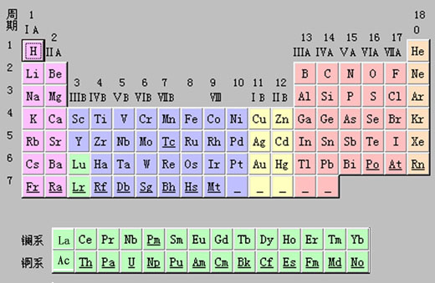
元素分区

Slide 82
4、周期系分区和离子的电子构型 (简称离子构型):
2e ⁻构型: Li⁺、Be²⁺等
  8e ⁻构型：s区正离子，p区负离子（除H⁺,Li＋,Be²⁺）
  (9～17) e ⁻电子构型：d区正离子
  18 e ⁻构型：ds区（＋1价IB族和＋2价ⅡB族离子）
  (18＋2) e ⁻构型：大部分p区正离子
  离子的电子构型与离子极化相联系！P₁₀₇

Slide 83
下列离子何者具有Ar的电子构型（ ），何者具有Ne的电子构型（ ）。
A、Ti⁴⁺ B、Al³⁺ C、Ga³⁺
D、P³⁻ E、Sc³⁺ F、 Zn²⁺
指出下列离子中，何者属于8e⁻构型（ ），何者属于18e⁻构型（ ）
A、Ba²⁺ B、Cr³⁺ C、Ga³⁺
D、Pb²⁺ E、Cd²⁺ F、Ti⁴⁺

Slide 84
元素原子的最外层有3个电子，其正三价离子中的最高能级的10个电子的主量子数为3，角量子数为2，则该元素的元素符号是 ；该原子单电子的四个量子数为 ；该元素的价电子构型为 ；三价离子的离子构型为 。
已知A元素基态原子中3d能级未填满，其原子中未成对电子数为5；B元素的基态原子最大的主量子数为4，它的最高氧化值为+5，最低氧化值为－3，试推出①A、B各为何元素（包括元素符号、原子序数和在周期表的位置）；②写出它们基态原子的电子组态 、外围电子构型、价电子数；③写出A²⁺、B^{3－}的离子构型。

Slide 85
二、 元素基本性质的周期性
原子半径
(1)同周期中: 从左→右 , r 变小
① Z＊增大，对电子吸引力增大，r 减小;
② Z＊增大，电子增加，之间排斥力增大，r增大。
一对矛盾， 以哪方面为主？ 以① 为主
短周期：电子填加到外层轨道, 对核的正电荷中和少(σ作用弱)，Z* 增加的幅度大, 所以 r 变小的幅度大.
长周期：e 填加到(n-1)层轨道, 对核的正电荷中和多(σ作用稍强)， Z* 增加的幅度小, 所以 r 变小的幅度小。

Slide 86
（2) 同族中: 自上而下, r 增大
① Z 增大，对电子吸引力增大， r减小；
② e 增多，电子层增加， r 增大。
一对矛盾， 以哪方面为主？ 以 ②为主

Slide 87
电离能 I
基态气态原子失去电子变为气态阳离子，克服核电荷对电子的引力所消耗的能量。
Mg(g) - e⁻ → Mg⁺(g) I₁=△H₁=738kJ·mol⁻¹
第一电离能(I₁) —— 基态的中性气态原子失去一个电子形成气态阳离子所需的能量。
下列元素的原子何者的第一电离能最大（ ），何者的第一电离能最小（ ）。
A、B B、Ca C、Si D、N
E、Mg F、K G、S H、Se

Slide 88
电离能用来衡量气态原子失去电子的难易——电离能越小，原子越易失去电子；电离能越大，原子越难失去电子。
1、同一周期主族元素，从左到右，电离能逐渐增大；
2、同一周期副族元素，从左到右，电离能增大的幅度小；
3、同一主族元素，从上往下，电离能逐渐减小；
4、同一副族元素，从上往下，电离能略有增大。
电 离 能 增 大
电 离 能 减小
电 离 能 增 大
He
电 离 能 减 小
Cs

Slide 89
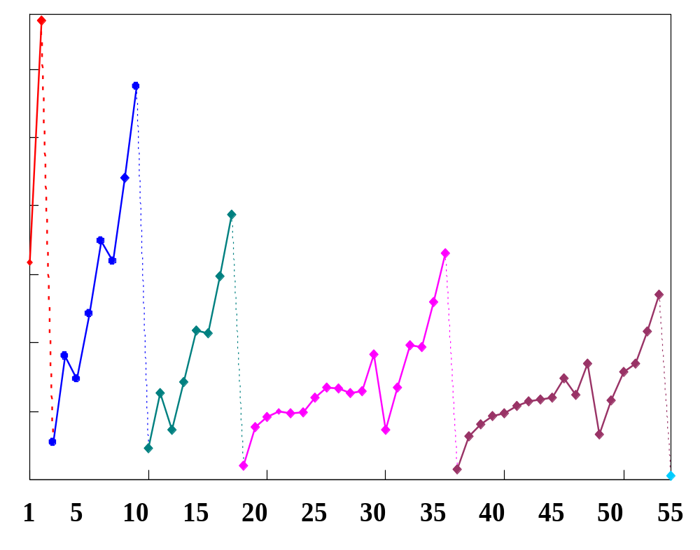
电离能(I)
He
2160
1860
1560
1260
960
660
360
Ne
其中氮族元素的特殊性可用半充满来解释
Ar
N
H
Kr
Xe
P
As
Sb
I₁/(kJ·mol⁻¹)
Na
Li
K
Rb
Cs
原子序数

Slide 90
电子亲合能(E_{A})
与电离能相类似，基态气态原子得到电子变为气态阴离子，所放出的能量称为电子亲合能。也分为E_{A1}，E_{A2}，…
电子亲合能用来衡量气态原子得电子的难易
电子亲合能代数值越小, 原子越易得到电子;
电子亲合能代数值越大, 原子越难得到电子.

Slide 91


电负性
在许多反应中，并非单纯的电子得失，单纯的形成离子。而是电荷的部分转移，或者说是电子的偏移；
电负性综合考虑电离能和电子亲合能，可以表示分子中原子拉电子的能力的大小；
电负性用来正确判断元素在化学反应中的行为。
电 负性 增 大
F
电负性减小
电负性增大
电 负性 减小
Cs

Slide 92
电负性越大，元素的非金属性越强。电负性越小，元素的金属性增强。
周期表中，右上角的 F 元素电负性最大，左下角的 Cs 元素电负性最小。
一般认为 X < 2.0 为金属， X > 2.0 为非金属
X_{A}- X_{B} ＞ 1.7 离子键 离子性百分数＞50%
X_{A}- X_{B} ＜ 1.7 共价键 离子性百分数＜ 50%

Slide 93
作业P₈₇₋₈₈——
4、5、6(delete-4)、
7(delete-the last two)、
10、11、12

